Slide 1
目標設定的重要性
Kawae 20181019

Slide 2
沒有人會去計劃失敗，是敗在不去計劃！
1979年，哈佛大學針對他們的MBA做了一項調查
100 | 3% | 13% | 84%
定目標 |  |  | 沒有目標
十年後的收入 | 10倍 | 2倍 | 1倍

Slide 3
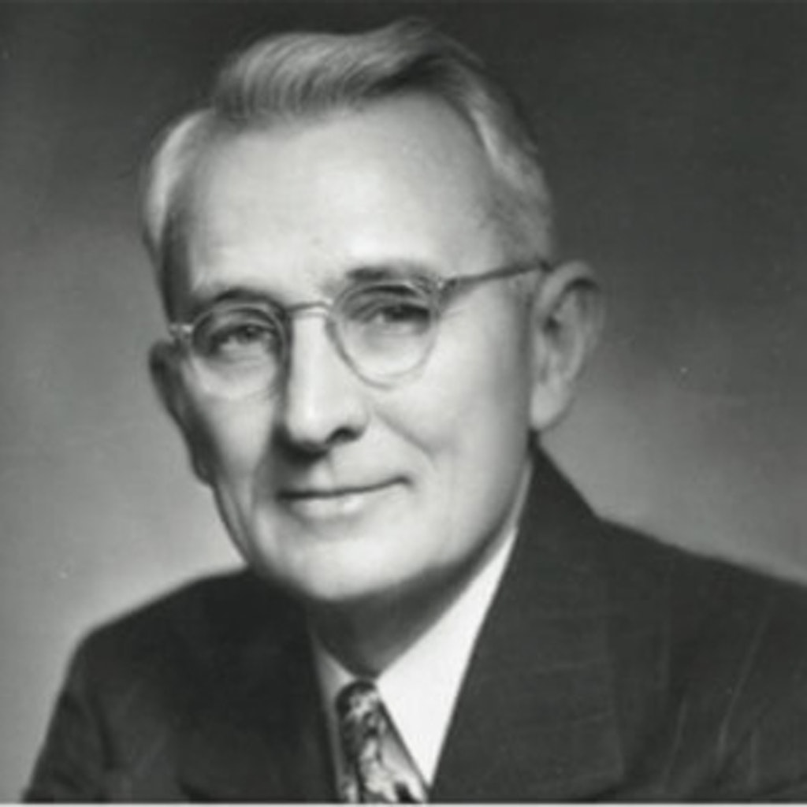
成功學大師戴爾·卡奈基說：
「沒有目標，不可能發生任何事情，也不可能採取任何步驟。」

Slide 4
目標設定的重要性 -大學訪問(9)
訂立目標令我們更有動力向前， 不那麼輕易放棄 訂立目標令我們有夢想，令我們不再是一條鹹魚 訂立目標幫助我們知道自己的進度，令自己更容易作時間管理 訂立目標幫助推動我們不會無限拖延，防止自己成為死線鬥士 訂立目標令我們不會像無頭蒼蠅般胡亂行事，能更有效率地完成工作 訂立目標為我們樹立標竿，不再迷失在人生的大海中 訂立目標讓我們知道做事是為了甚麼，甚麼是重要的，因此可以堅持下去
訂立目標可令我有更明確的方向去做事 有更好的時間觀念 及減少惰性 當逹到目標時 可增加自信心及成功感 有目標個人先會進步，冇目標就好似萬無目的咁，生活好似會過得好頹廢
Notes:
動機與動力 極度渴望 不找任何藉口 除走思想限制

Slide 5
目標設定
做到
知道 得到
Notes:
很多人知道但做不到1/知道的不多 2/根本沒有悟到，只是聽到而已 你知道，代表你真的知道很徹底，才會做得到。如果能做到徹底把目標都貫徹到身體每一個角落去就一定能做到

Slide 6
聖經：
神能照着運行在我們心裏的大力，充充足足的成就一切超乎我們所求所想！
思考致富聖經：
凡是人心所能想像的，並能相信的，終必能實現!

Slide 7
選擇甚麼樣的目標
就會有甚麼樣的人生
今天的目標
就是你未來的現實

Slide 8
如何設定和達成
你要不斷問這個問題，一直問你到底要成為甚麼樣的人，你到底要甚麼樣的人生，目標會改變你對自己的看法，改變你生命中的一切
設定行動計劃 : 短．中．長
每日/每週/每月/每季/每年/3-5-8-10年
透過不斷的學習，不斷的實踐，不斷的調整，不斷的累積。
Notes:
改變你的時間管理，改變你所有的生活作息，改變你交朋友的方式，改變你拜誰做你的老師，改變你要放棄甚麼跟改變甚麼，改變一大堆的事情

Slide 9
核心目標
為核心目標找到畫面
目標會決定你要打造甚麼樣的人生
富而有愛
目標會決定你要擁有甚麼樣的能量 正面積極，充滿喜樂
目標會決定你需要改變甚麼或放棄甚麼
三容兼備，減少娛樂與慾望
目標決定你要建立甚麼樣的團隊 信望愛
為何？
為誰？
憑甚麼？

Slide 10
人生下一個奇蹟
我想成為誰
我是誰
BIG WHY
我為甚麼來到這個世界?
我來到這個世界有甚麼意義?
Notes:
你不知道你是誰，就不知道去哪裏，不知道要做甚麼。你就不會快樂，就不會有足夠自信和勇氣去開發你與生俱來的才華。

Slide 11
我的夢想版
過往/現在
未來
創業 UFO
中五畢業
貿易採購員
全職家庭主婦
心理學家
活出心中愛
成為別人祝福
改變
Notes:
打工，創業，進修？

Slide 12
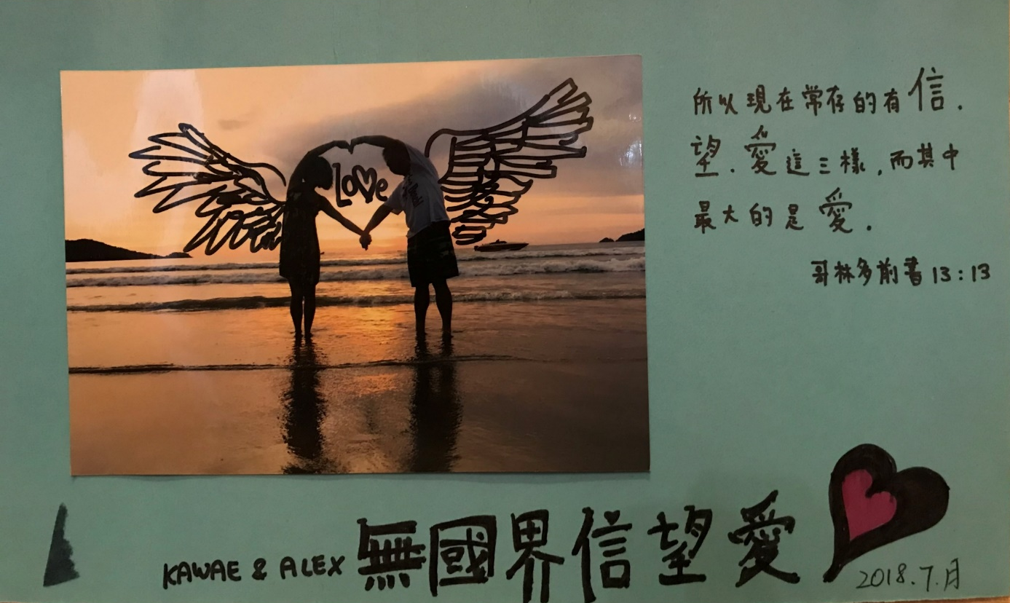
恩典豐盛人生
創業 UFO
精彩活出每一天
Notes:
動機與動力 極度渴望 不找任何藉口 除走思想限制

Slide 13
200，000 ED
房屋
車(交通)
債務/投資/教育
旅行
四人開支
保險
家庭開支
夫婦 短宣全世界
子女 每年旅行一次
父母 每年旅行一次
兄弟姊妹 = 節日相聚
朋友/夥伴 = 每年外遊
*學位(心理)
新技能
*新嗜好(跳舞)
*樂器(鼓)
使命
*信望愛基金 : 人到， 心到， 服務到
活出大使命
生活
關愛
65，000
無憂無慮
時間
學習
你的目標應該S.M.A.R.T.
貢獻
個人興趣
增值
回贈社會
財務自由 : 永遠有安全有保障不用考慮價錢
時間自由 : 說走就走 ， 睡到自然醒
天賦自由 : 身心靈健康自在人生
Notes:
Specific（明確具體）Measurable（可以衡量）Attainable（可以達到）Realistic（切合實際）Timely（有時間性/及時調整）

Slide 14
目標設定 (事業計劃 – 5 步驟)
獎勵 懲罰
1. 達到何種目標
2. 何時達成
3. 代價為何或困難何在
4. 詳細的成功計劃
5. 寫在紙上（步驟 1~4）每天讀兩遍
HK$2300 - HK$57，500顧問經理級
1~2年内
2~3年内
心理 時間 金錢
MUFO 主席挑戰賽 買票賣票

Slide 15
目標宣言 50-100字 每天2次
今天2020年11月12日，我和Alex展開無國界信望愛世界之旅，過着無憂無慮，說走就走，身心靈健康自在人生，實踐大使命，活出心中的愛，成為更多人的祝福，用生命影響生命，活出上帝應許的恩典豐盛人生。
感謝10 年前的我們，願意簡單相信跟隨系統，認真努力全力以赴，堅持到底建立保證成功超連鎖事業系統系統。感謝一路上所有困難與挑戰，給予我們成長突破自我的養分。我們不用再為別人工作，用動力取代壓力，全心投入這屬於我們改變世界的事業。
因此全新的我和Alex靠著那加給我力量的上帝，時刻充滿喜樂，正面積極，無懼任何挑戰，全力以赴，持續每日花最少2 小時歸零學習經營美安，在2019 年11月12 日完成ED ， 四週佣金達到200，000， 同時協助更多積極進取夥伴賺取永續收入，産生多30EC， 10MC， 5SMC ， 2PC ，2SC ，1NSC

Slide 16
行動計劃 小目標成就大夢想
卓越超連鎖店主計劃
你要得到你從來沒有得到過的 你就要付出你從來沒有付出過的
一個成功的事業發展系統
美安獨立超連鎖店主專用
Notes:
每一個階段都需要脫胎換骨

Slide 17
行動計劃 小目標成就大夢想
使用及銷售產品
分享美安事業
分享購物年金
銷售門票（教育培訓）

Slide 18
行動計劃 小目標成就大夢想
GMTSS 借力大小會議議
必 : NUOT B5 ECCT | 主 : H + M TLS Motive Web PS | 大會 HK TW MY USA 產品專題 | 僅次於大會 MUFO 小組活動 一對一 ABC
學習改變命運

Slide 19
行動計劃 小目標成就大夢想
短．中．長
以身作則 : 2018年全力以赴 邊學做邊賺邊享受
堅持每日做 : 3．2．1 目標宣言 花最少2小時歸零學習經營美安
堅持每週做 : MUFO/小組活動/gonow夥伴通話/資深夥伴通話
堅持每月做 : 參與GMTSS(4)次/500BV
堅持每季做 : 完成MUFO/SAMM
堅持每年做 : 香港大會， 台灣大會， 美國大會， 香港產品專題會
堅持買票賣票 達借力， 使力， 少費力
堅持做ABC滾動/法則複製更多A (12A)
堅持協助團隊做深層滾動陪養更多領袖 (12A)
先做該做， 再做喜歡做
TO DO LIST
晉升級別 :
EC $11500
MC $16100
SMC $23000
PC $34500
SC $57500
NSC $76000
ESC $115000
Director $138000
30
10
5
2
2
1
團隊目標
香港大會 : 300
台灣大會 : 100
美國大會 : 30
香港產品專題會 : 50
增加新UFO : 240 - 320

Slide 20
行動計劃 小目標成就大夢想
 | 星期一 | 星期二 | 星期三 | 星期四 | 星期五 | 星期六 | 星期日
上午 |  |  |  |  |  |  | 14
Lunch | 1 | 2 | 3 | 4 | 5 | 11 | 15
下午 |  |  |  |  |  | 12 | 16
晚上 | 6 | 7 | 8 | 9 | 10 | 13 | 17
每月48小時，即每週12小時
每週打電話給領袖/夥伴
每兩星期一次 UBP / HBP
每月一次GMTSS培訓 - NUOT / Basic 5
每週新人訓練 / CORING /
ABC滾動
每週行政管理 (UFMS)
ABC 見新朋友 事業 / 產品 (每週 2 次)
2 小時 - 每次30分鐘 X 4
3 小時 - 每次 1.5 小時 X 2
3小時
8小時 - 每次 2 小時 X 4
4 小時 - 每次 1 小時 X 4
4小時 - 每次 1 小時 X 4
24小時 - 每次 3 小時
48小時
Family
專注行動
每週大約12小時做美安，2-3年做起一家店!
Notes:
目標最重要的四個字專注行動

Slide 21
衡量、審視、調整與控制
依據你的行動結果：
調整完成日期
調整行動計劃
參加更多訓練
定期進行成功五要訣測試以評估進度

Slide 22
所有正在創業的老闆們:
當挑戰或機會來臨時
有時候覺得自己做不到
有時候覺得現在的生活也還好
有時候也會面對挫折
更多時候 真的很想放棄…
但是 成功的人用堅持
克服每一次困境！

Slide 23
永不放棄 力克胡哲

Slide 24
2019美安香港年會
同一張訂單內購買三張門票，即可選取以下其中一場特訓門票一張，數量有限，送完即止！！
10月22日（一）3:00 – 5:00 p.m. 主講：David Lin – 副總裁級
10月22日（一）7:30 – 9:30 p.m. 主講：Frank Chang –高級顧問經理級
10月23日（二）9:30a.m. – 1:30pm 主講：Kevin Buckman （具現場翻譯服務） – 美安集團特別企劃顧問
10月23日（二）3:00 – 5:00 p.m. 主講：Emmy Yeung - 產品拓展經理 Stephen Ngan - JAS & Associates保健營養市場推廣部主管
29 – 31 March 2019
SKU 2188_HKAC19

